Slide 1
Modul LIDÉ – položka „Osoby“
Zpřístupnění člena jiné JSDHO

Slide 2
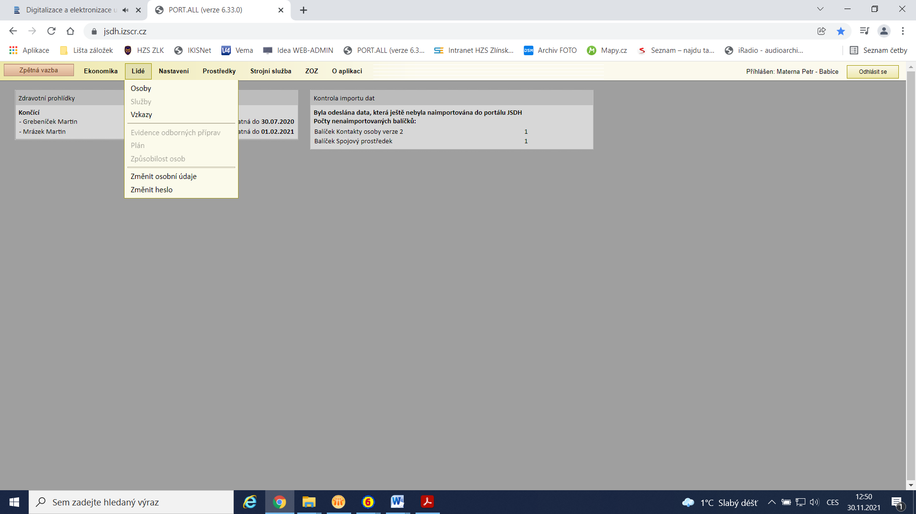
Postup zpřístupnění osoby jiné JSDHO
- otevřít položku „Osoby“

Slide 3
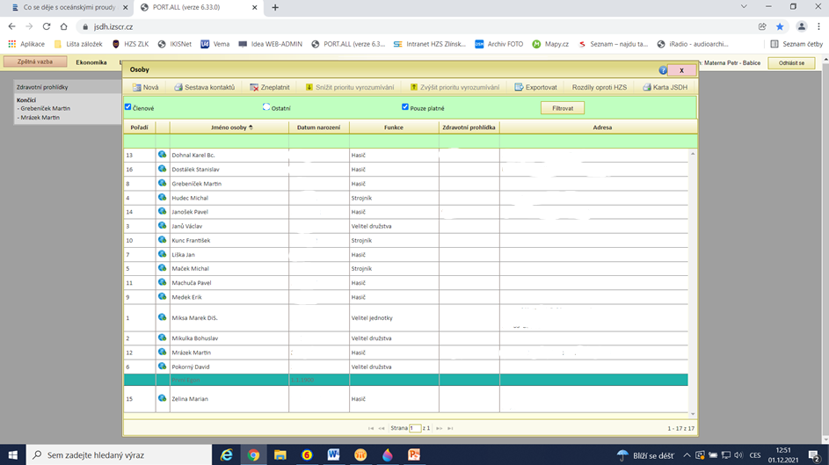
- vybrat člena a rozkliknout:

Slide 4
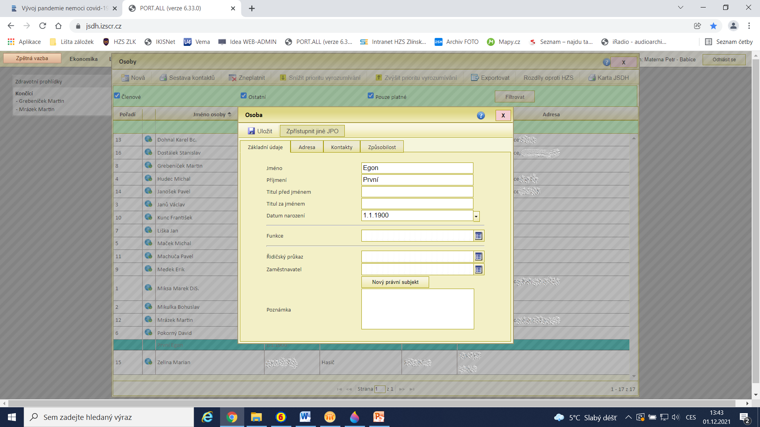
- dát „Zpřístupnit jiné JPO“

Slide 5
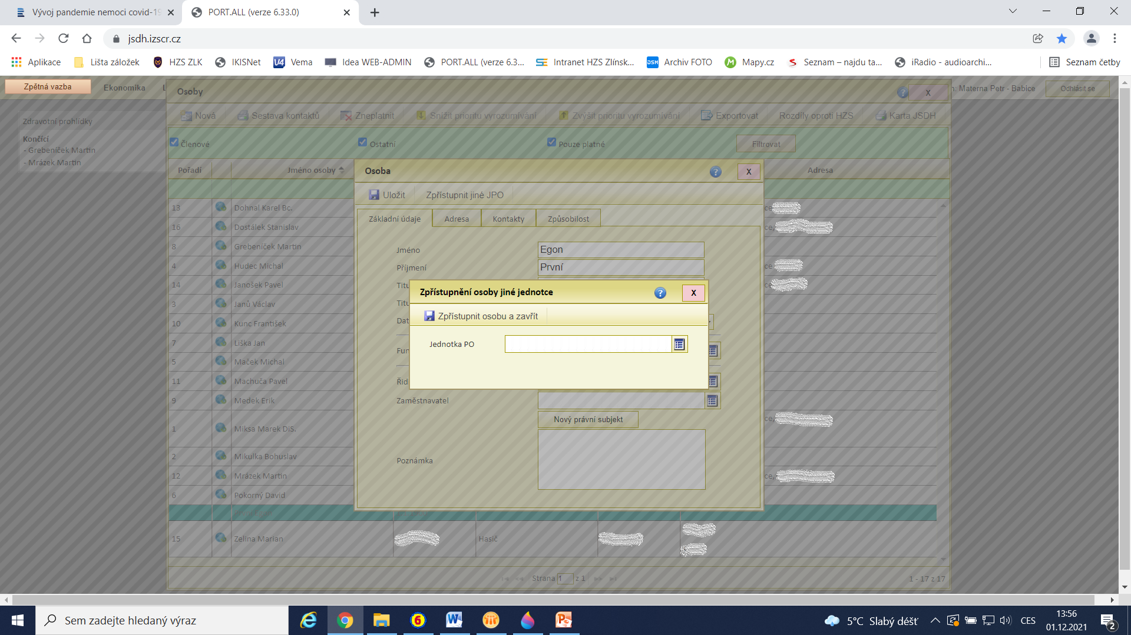
- rozkliknout zásobník

Slide 6
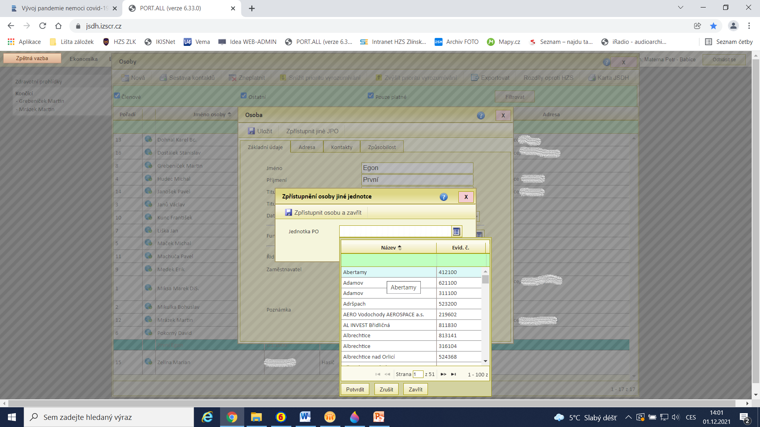
- vybrat určenou JSDHO a „Potvrdit“

Slide 7
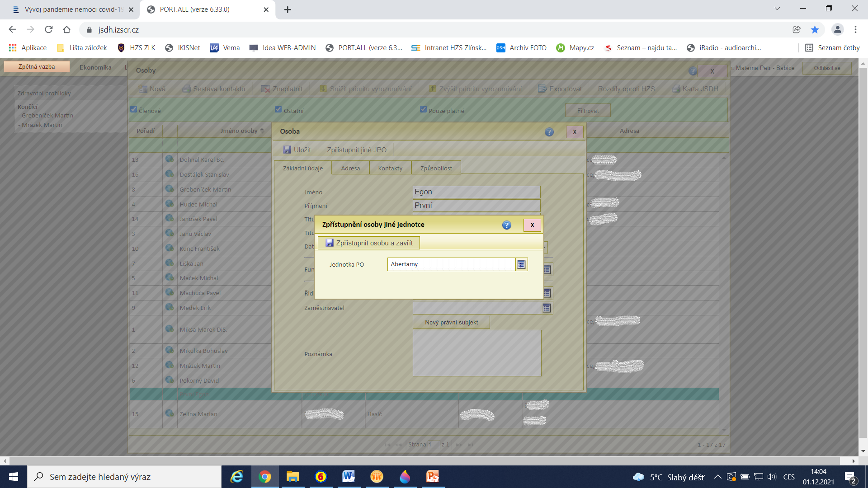
- dát „Zpřístupnit osobu a zavřít “

Slide 8
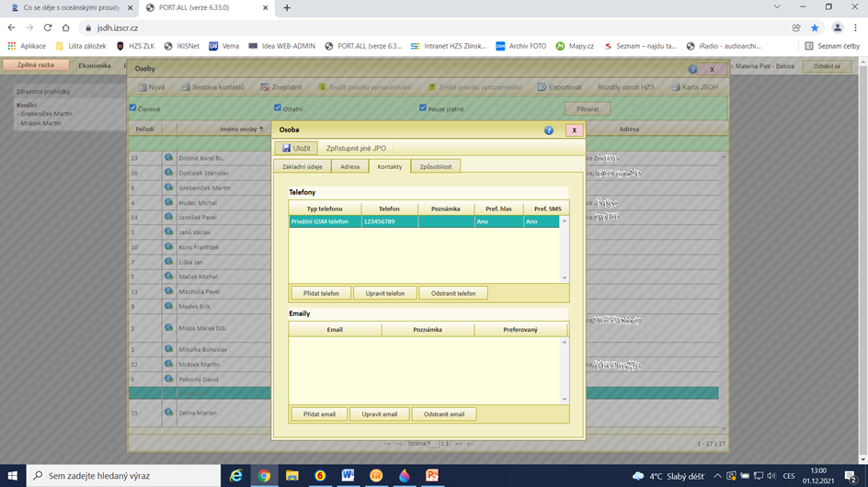
- dát „Uložit“

Slide 9
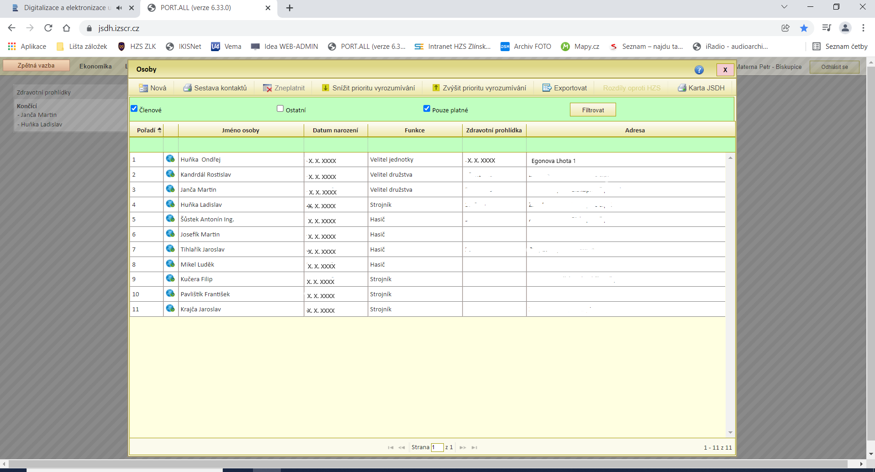
- kliknout na vybraného člena a dát „Exportovat“

Slide 10
Administrátor v nové JSDHO si už s členem pracuje samostatně.

